Slide 1

Тридцятилітня війна
Калугіна Юлія Володимирівна

Slide 2
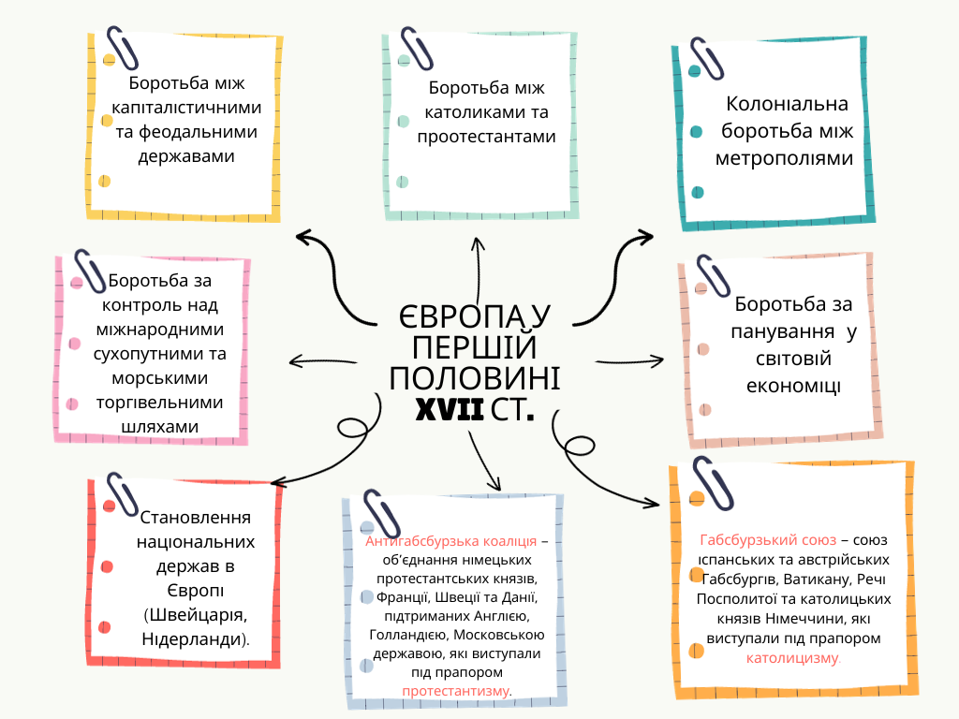
Тридцятилітня війна
Хронологія:
1618-1648 рр.
Учасники: країни Європи
Причини: ?

Slide 3
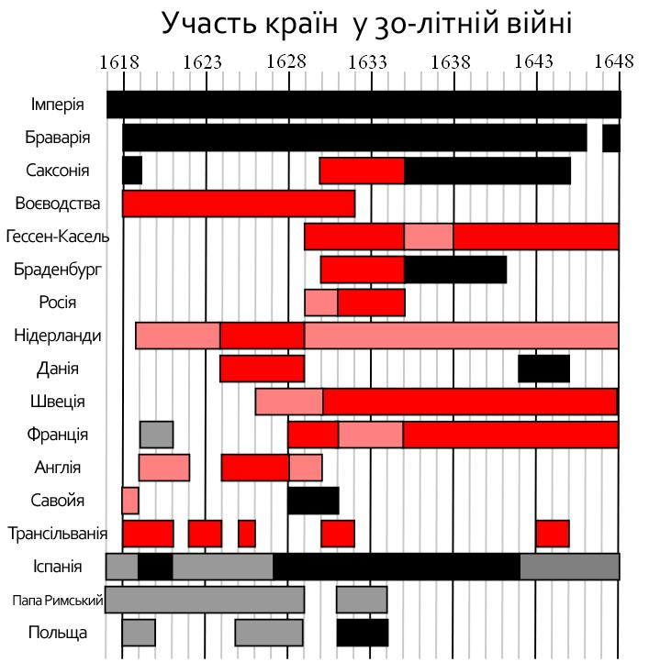

Відкрито боролися проти імперії
Приховано боролися проти імперії
Відкрито боролися за імперію
Приховано боролися за імперію

Slide 4
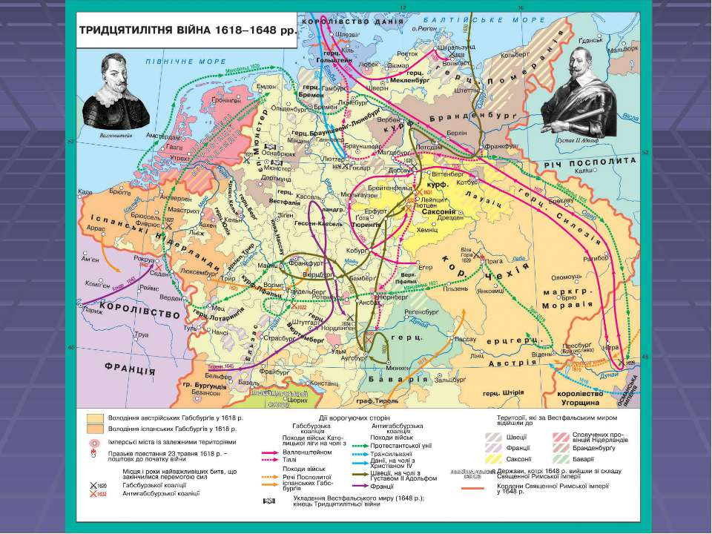
Причини
1. Загострення протиріч між
прихильниками католицизму і
протестантами.
2. Загострення боротьби між
Габсбургами та їх противниками
за панування в Європі.
Характер
1. Спочатку війна носила
характер релігійної боротьби
між католиками протестантами.
2. Після того як у війну вступила Франція - війна набула характеру
боротьби за панування у Європі.

Slide 5
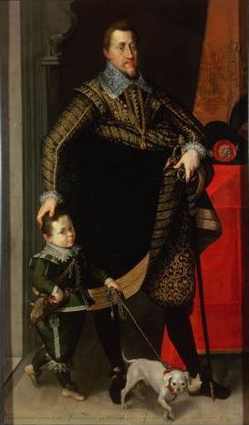
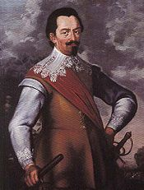
Чеський період (1618-1624)
Новий уряд позбавив влади імператора над Чехією.
У союзі з Угорщиною Чехія розбила австрійські війська та підійшла до Відня.
Імператор Фердинанд ІІ уклав договір з Католицькою лігою та заручився підтримкою Польщі.
8 листопада 1620 р. об'єднані сили розбили чеське військо у битві біля Білої Гори.
Данський період (1625-1629)
Габсбурги воюють проти Данії, яку підтримали Швеція та Франція.
Фердинанд ІІ за порадою А.Валленштейна
створює власну 100-тисячну армію.
Данія зазнала поразки, проте зберегла свої території, зобов'язавшись дотримуватись нейтралітету.
Фердинанд ІІ домігся повного домінування в Німеччині.
Фердинанд ІІ Габсбург
Альбрехт Валленштейн

Slide 6
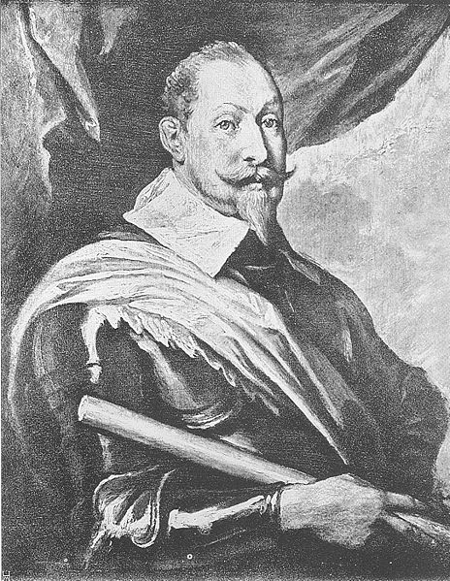
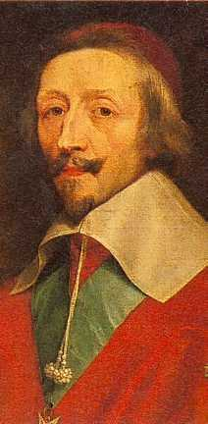
Шведський період (1630-1634)
Швеція, яка не хотіла утвердження Німеччини на Балтиці, розпочала воєнні дії.
Шведський король Густав ІІ Адольф 4 липня 1630 р. висадився в Німеччині.
Шведські війська розгромили Католицьку лігу у битвах під Брайтенфельдом (1631 р.), Аугсбургом та Лютценом (1632 р.).
У битві під Лютценом загинув шведський король і незабаром шведи втратили позиції у Північній Німеччині.
Франко-шведський період (1635-1648)
Війна набуває затяжного характеру.
Керівна роль в Антигабсбурзькій коаліції переходить до Франції.
В Німеччині воєнні дії спільно ведуть Швеція та Франція. Проти Іспанії спільно воюють Франція та Голландія.
Внаслідок загострення становища у Франції та успіхів Англійської революції Антигабсбурзька коаліція поспішно укладає мир.
Густав ІІ Адольф
Кардинал Рішельє

Slide 7
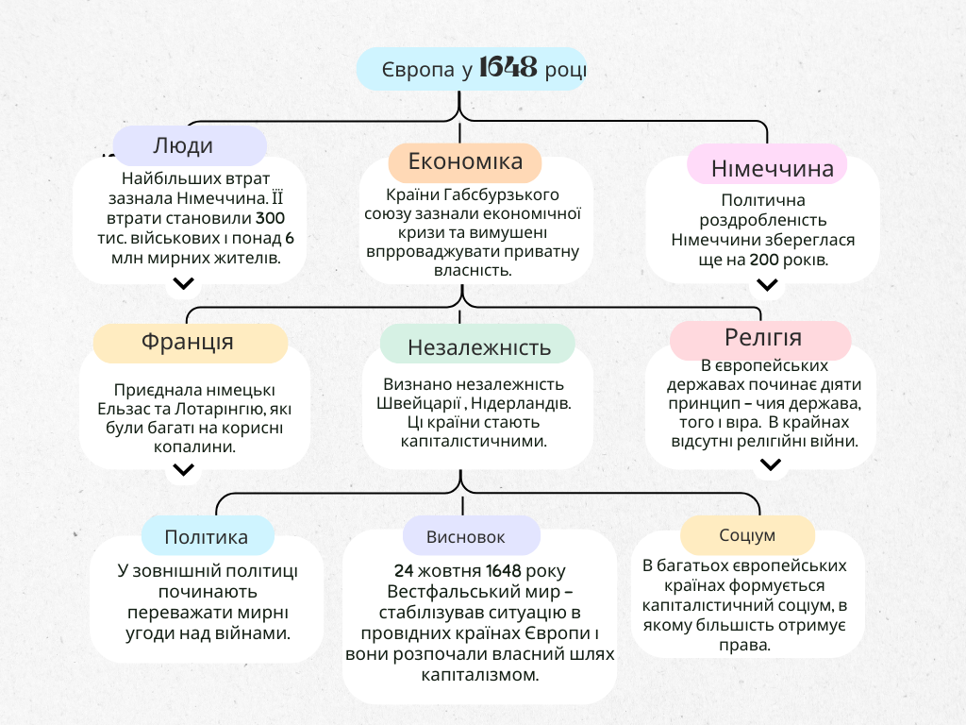
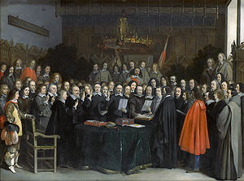
24 жовтня 1648 року було підписано Вестфальський договір

Slide 8
Рефлексія
https://create.kahoot.it/details/6a2df1ce-65af-47c4-889e-594ff962af2c
Домашнє завдання
Опрацювати §15, усно відповісти на запитання на с. 83
Виконати тестування та скріншот додати в гугл-клас конати тестування та скріншот додати в гугл-клас https://wordwall.net/resource/66525174

